Slide 1
Літературна казка
(авторська)
Підготувала: Гребенюк Н.О. вчитель вищої категорії
Малокозирщанського НВК школи-саду І-ІІ ст

Slide 2
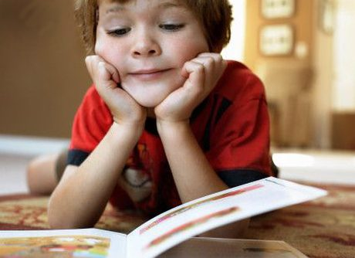
Найулюбленіший жанр дітей

Slide 3
Літературна казка – це невеликий твір про вигадані, фантастичні події, які написав конкретний автор.

Slide 4
Казки
про тварин
чарівні (фантастичні)
Соціально-побутові (про людей)

Slide 5
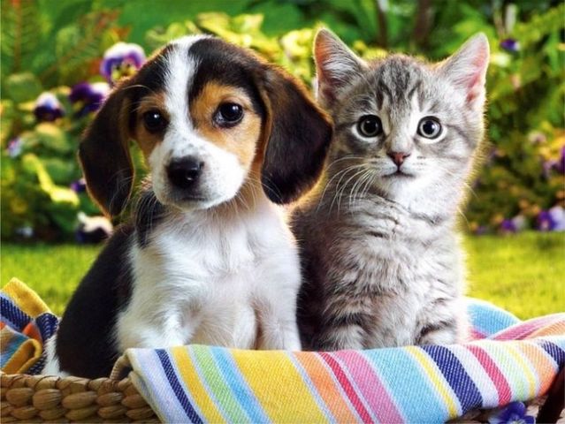
«Мурко і Бурко» (І.Франко)

Slide 6
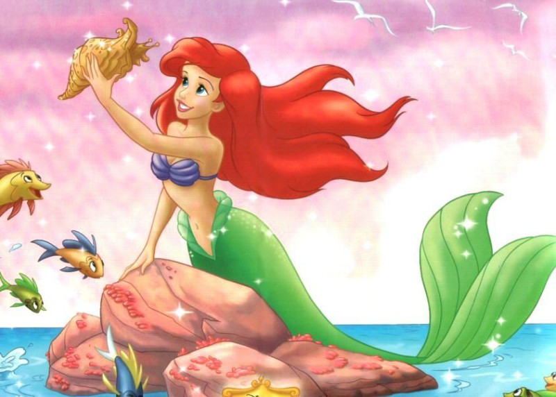
«Рибалчина Русалка» (В. Королів-Старий)

Slide 7
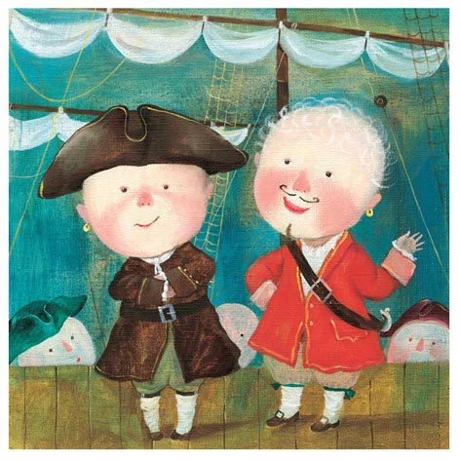
«Подорож у країну Навпаки» (В.Симоненко)

Slide 8
«Мудрим ніхто не родився, а навчився», - говорить народне прислів’я

Slide 9
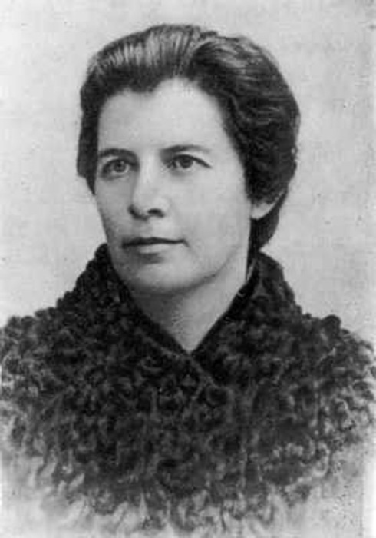
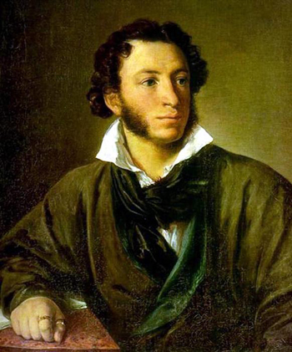
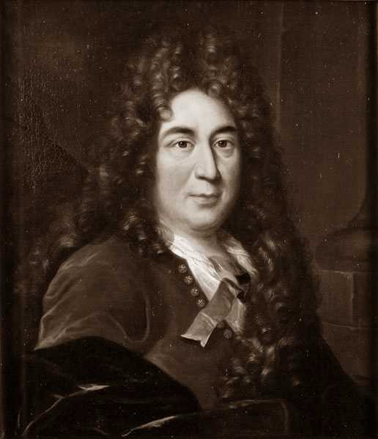
Письменники-казкарі були у всіх народів
Олена Пчілка Олександр Пушкін Шарль Перро
(українка) (росіянин) (француз)

Slide 10
Мудре слово авторських казок вчить дітей бути добрими, чесними, розумними!!!

